Slide 1
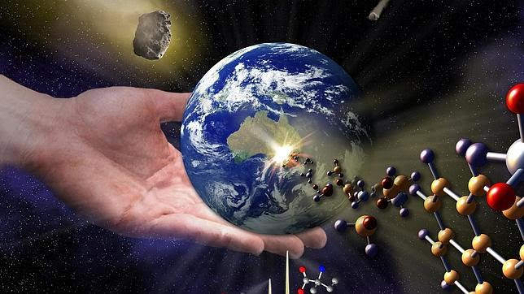
Гипотезы происхождения и развития жизни на Земле

Slide 2
Что же такое жизнь?
Многочисленные определения жизни можно свести к двум концепциям:
1. согласно первому, жизнь определяется субстратом, носителем ее свойств.
2. согласно второму, жизнь определяется как совокупность специфических физико-химических процессов.

Slide 3
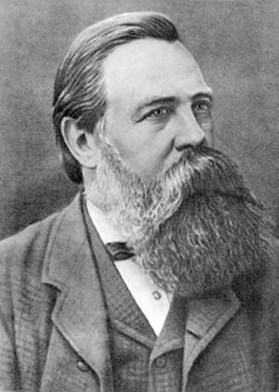
Классическое определение Ф. Энгельса: «Жизнь есть способ существования белковых тел, существенным моментом которого является постоянный обмен веществ с окружающей их внешней природой, причем с прекращением этого обмена веществ прекращается и жизнь, что приводит к разложению белка» — лишь формально может быть отнесено к первой категории, так как Энгельс имел в виду не собственно белки, а структуры, содержащие белок.

Slide 4
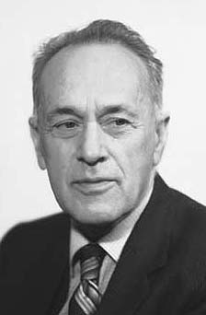
Опираясь на современные достижения биологической науки, русский ученый М. В. Волькенштейн дал новое определение понятию жизнь: «Живые тела, существующие на Земле, представляют собой открытые, саморегулирующиеся и самовоспроизводящиеся системы, построенные из биополимеров - белков и нуклеиновых кислот.»

Slide 5
Вывод: таким образом, по Энгельсу, материальным носителем жизни является белок, способ ее существования - самообновление, а механизм самообновления – обмен веществ.
По Волькенштейну, носителем жизни являются белок и нуклеиновые кислоты, сущность жизни как самовоспроизводящейся системы связана, со способностью постоянно обмениваться веществом и энергией с окружающей средой.

Slide 6
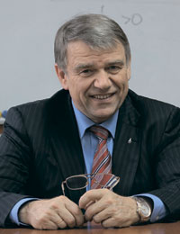
В. Н. Пармон дал следующее определение: «Жизнь — это фазово-обособленная форма существования функционирующих автокатализаторов, способных к химическим мутациям и претерпевших достаточно длительную эволюцию за счёт естественного отбора».

Slide 7
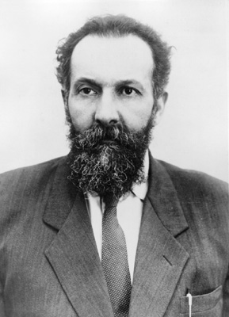
Существуют также кибернетические определения жизни.
По определению А. А. Ляпунова, жизнь — это «высокоустойчивое состояние вещества, использующее для выработки сохраняющих реакций информацию, кодируемую состояниями отдельных молекул».

Slide 8
Упорядоченность и сложность живых систем
Жизнь качественно превосходит другие формы существования материи в отношении многообразия и сложности химических компонентов и динамики протекающих в живом превращений. Живые системы характеризуются гораздо более высоким уровнем структурной и функциональной упорядоченности в пространстве и во времени.
Живые системы обмениваются с окружающей средой энергией, веществом и информацией, являясь, таким образом, открытыми системами. При этом, в отличие от неживых систем, в них не происходит выравнивания энергетических разностей и перестройки структур в сторону более вероятных форм, а непрерывно происходит работа «против равновесия».

Slide 9
Гипотезы возникновения жизни
В разное время относительно возникновения жизни на Земле выдвигались следующие гипотезы:
Гипотеза биохимической эволюции
Гипотеза панспермии
Гипотеза стационарного состояния жизни
Гипотеза самозарождения
Гипотезы самозарождения и стационарного состояния представляют собой только исторический или философский интерес, так как результаты научных исследований их опровергают.
Гипотеза панспермии не решает принципиального вопроса о возникновении жизни, она только отдаляет его в ещё более туманное прошлое Вселенной, хотя и не может исключаться как гипотеза о начале жизни на Земле.
Таким образом, единственной общепризнанной в науке в настоящее время является гипотеза биохимической эволюции.

Slide 10
Гипотеза самозарождения
Эта гипотеза была распространена в Древнем Китае, Вавилоне и Древнем Египте в качестве альтернативы креационизму, с которым она сосуществовала. Аристотель (384—322 гг. до н. э.), которого часто провозглашают основателем биологии, придерживался теории спонтанного зарождения жизни. Согласно этой гипотезе, определённые «частицы» вещества содержат некое «активное начало», которое при подходящих условиях может создать живой организм. Аристотель был прав, считая, что это активное начало содержится в оплодотворенном яйце, но ошибочно полагал, что оно присутствует также в солнечном свете, тине и гниющем мясе.
С распространением христианства теория спонтанного зарождения жизни оказалась не в чести, но эта идея все продолжала существовать где-то на заднем плане в течение ещё многих веков.
Известный учёный Ван Гельмонт описал эксперимент, в котором он за три недели якобы создал мышей. Для этого нужны были грязная рубашка, тёмный шкаф и горсть пшеницы. Активным началом в процессе зарождения мыши Ван Гельмонт считал человеческий пот.

Slide 11
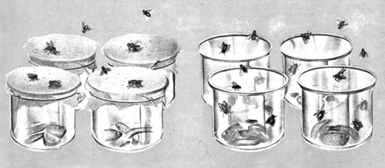
В 1688 году итальянский биолог и врач Франческо Реди подошёл к проблеме возникновения жизни более строго и подверг сомнению теорию спонтанного зарождения. Реди установил, что маленькие белые червячки, появляющиеся на гниющем мясе, — это личинки мух. Проведя ряд экспериментов, он получил данные, подтверждающие мысль о том, что жизнь может возникнуть только из предшествующей жизни (концепция биогенеза).
Эти эксперименты, однако, не привели к отказу от идеи самозарождения, и хотя эта идея несколько отошла на задний план, она продолжала оставаться главной версией зарождения жизни.
В то время как эксперименты Реди, казалось бы, опровергли спонтанное зарождение мух, первые микроскопические исследования Антони ван Левенгука усилили эту теорию применительно к микроорганизмам. Сам Левенгук не вступал в споры между сторонниками биогенеза и спонтанного зарождения, однако его наблюдения под микроскопом давали пищу обеим теориям.

Slide 12
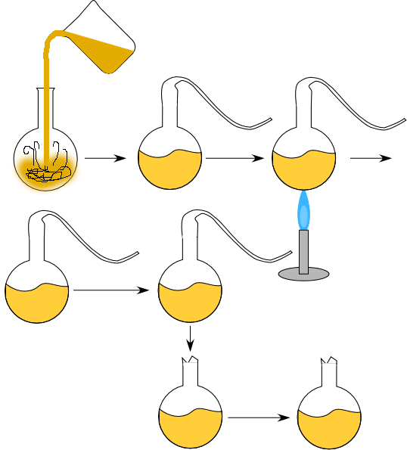
В 1860 году проблемой происхождения жизни занялся французский химик Луи Пастер. Своими опытами он доказал, что бактерии вездесущи, и что неживые материалы легко могут быть заражены живыми существами, если их не стерилизовать должным образом. Учёный кипятил в воде различные среды, в которых могли бы образоваться микроорганизмы. При дополнительном кипячении микроорганизмы и их споры погибали. Пастер присоединил к S-образной трубке запаянную колбу со свободным концом. Споры микроорганизмов оседали на изогнутой трубке и не могли проникнуть в питательную среду. Хорошо прокипячённая питательная среда оставалась стерильной, в ней не обнаруживалось зарождения жизни, несмотря на то, что доступ воздуха был обеспечен.
В результате ряда экспериментов Пастер доказал справедливость теории биогенеза и окончательно опроверг теорию спонтанного зарождения

Slide 13
Гипотеза стационарного состояния жизни
Согласно гипотезы стационарного состояния, Земля никогда не возникала, а существовала вечно; она всегда была способна поддерживать жизнь, а если и изменялась, то очень незначительно. Согласно этой версии, виды также никогда не возникали, они существовали всегда, и у каждого вида есть лишь две возможности — либо изменение численности, либо вымирание.
Однако гипотеза стационарного состояния в корне противоречит данным современной астрономии, которые указывают на конечное время существования любых звёзд и, соответственно, планетных систем вокруг звёзд. По современным оценкам, основанным на учете скоростей радиоактивного распада, возраст Земли, Солнца и Солнечной системы исчисляется ~4,6 млрд. лет. Поэтому эта гипотеза обычно не рассматривается академической наукой.

Slide 14
Сторонники этой теории не признают, что наличие или отсутствие определённых ископаемых остатков может указывать на время появления или вымирания того или иного вида, и приводит в качестве примера представителя кистеперых рыб — латимерию (целаканта).
По палеонтологическим данным кистеперые вымерли в конце мелового периода. Однако это заключение пришлось пересмотреть, когда в районе Мадагаскара были найдены живые представители кистеперых. Сторонники теории стационарного состояния утверждают, что только изучая ныне живущие виды и сравнивая их с ископаемыми останками, можно сделать вывод о вымирании, да и в этом случае весьма вероятно, что он окажется неверным.
Используя палеонтологические данные для подтверждения теории стационарного состояния, её сторонники интерпретируют появление ископаемых остатков в экологическом аспекте. Так, например, внезапное появление какого-либо ископаемого вида в определённом пласте они объясняют увеличением численности его популяции или его перемещением в места, благоприятные для сохранения остатков.
Теории самозарождения и стационарного состояния представляют собой только исторический или философский интерес, так как результаты научных исследований противоречат выводам этих теорий.

Slide 15
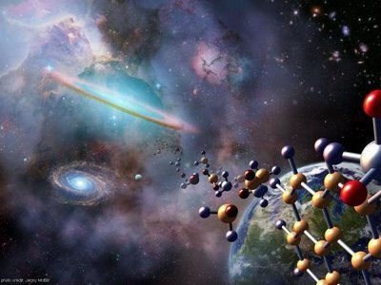

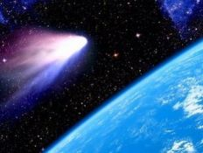
Гипотеза панспермии
Согласно данной гипотезы, предложенной в 1865 году немецким ученым Г. Рихтером и окончательно сформулированной шведским ученым Аррениусом в 1895 году, жизнь могла быть занесена на Землю из космоса.
Наиболее вероятно попадание живых организмов внеземного происхождения с метеоритами и космической пылью. Это предположение основывается на данных о высокой устойчивости некоторых организмов и их спор к радиации, глубокому вакууму, низким температурам и другим воздействиям.
Однако до сих пор нет достоверных фактов, подтверждающих внеземное происхождение микроорганизмов, найденных в метеоритах. Но если бы даже они попали на Землю и дали начало жизни на нашей планете, вопрос об изначальном возникновении жизни оставался бы без ответа.

Slide 16
Гипотеза биохимической эволюции
Эта гипотеза основывается на химической специфике жизни и связывает ее происхождение с историей Земли. В настоящее время наиболее широкое признание получила гипотеза академика А. Опарина. Она исходит из предположения о постепенном возникновении жизни на Земле из неорганических веществ, путем длительной химической эволюции на уровне молекул.

Slide 17
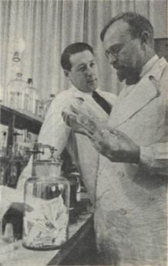
Гипотеза Опарина — Холдейна
В 1924 году будущий академик Опарин опубликовал статью «Происхождение жизни», которая в 1938 году была переведена на английский и возродила интерес к теории самозарождения . Опарин предположил, что в растворах высокомолекулярных соединений могут самопроизвольно образовываться зоны повышенной концентрации, которые относительно отделены от внешней среды и могут поддерживать обмен с ней. Он назвал их Коацерватные капли, или просто коацерваты.
По Опарину, процесс возникновения жизни можно поделить на ряд этапов:
Абиогенный синтез простейших органических соединений из неорганических.
Абиогенный синтез полимеров ( белков, углеводов, нуклеиновых кислот) из простых органических соединений.
Образование коацерватов, как обособление в растворе высокомолекулярных веществ в виде высококонцентрированного раствора.
Взаимодействие коацерватов с окружающей средой, сходство с живыми существами: рост, питание, дыхание, обмен веществ, размножение.
Возникновение генетического кода, мембраны, начало биологической эволюции.

Slide 18
Условия для начала процесса формирования белковых структур установились с момента появления первичного океана (бульона). В водной среде производные углеводородов могли подвергаться сложным химическим изменениям и превращениям. В результате такого усложнения молекул могли образоваться более сложные органические вещества, а именно углеводы.
Согласно гипотезе Опарина, дальнейшим шагом по пути к возникновению белковых тел могло явиться образование коацерватных капель. При определённых условиях водная оболочка органических молекул приобретала чёткие границы и отделяла молекулу от окружающего раствора. Молекулы, окружённые водной оболочкой, объединялись, образуя многомолекулярные комплексы — коацерваты.

Slide 19
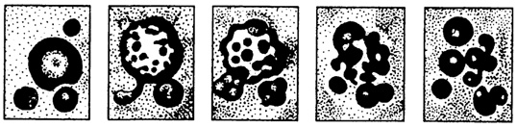
Коацерватные капли также могли возникать при простом смешивании разнообразных полимеров. При этом происходила самосборка полимерных молекул в многомолекулярные образования — видимые под оптическим микроскопом капли.
Капли были способны поглощать извне вещества по типу открытых систем. При включении в коацерватные капли различных катализаторов (в том числе и ферментов) в них происходили различные реакции, в частности полимеризация поступающих из внешней среды мономеров. За счёт этого капли могли увеличиваться в объёме и весе, а затем дробиться на дочерние образования. Таким образом, коацерваты могли расти, размножаться, осуществлять обмен веществ.
Далее коацерватные капли подвергались естественному отбору, что обеспечило их эволюцию.

Slide 20
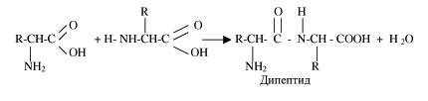
Доказательством того, что первый и второй этап может осуществляться без участия живых организмов, явились опыты С. Миллера и С. Фокса.
В 1953 г. С. Фокс провел эксперимент, в котором, нагревая смесь аминокислот, при нормальных атмосферных условиях он получил полипептидные цепочки.

Slide 21
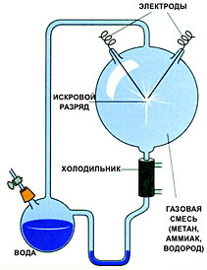
В 1955 г. С. Миллер создал установку, с помощью которой в миниатюре были воспроизведены условия, существовавшие на первобытной Земле.
Атмосферой в этой модели служила смесь газообразного метана, воды, аммиака, водорода и углекислого газа. Именно такой, по мнению, ученых была первичная атмосфера. В камеру с атмосферой были вмонтированы электроды, для получения электрических разрядов, имитировавших молнию - один из возможных источников энергии для химических реакций нам первобытной Земле. В результате опыта были получены простейшие углеводороды, и даже аминокислоты.

Slide 22
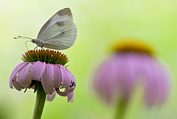
На сегодняшний день, однозначного ответа о происхождении жизни мы дать не можем.
Мы можем придерживаться какой-то концепции или выстроить собственную гипотезу, но это не означает, что точки зрения, не совпадающие с нами ошибочны и не имеют право на существование.
Каждый человек имеет право на свою точку зрения, но при этом должен уважать мнение других.

